Slide 1


Der Landkreis Freyung-Grafenau
und das Regionalmanagement
gratulieren Ihnen
recht herzlich zum
erfolgreichen Schulabschluss

Slide 2

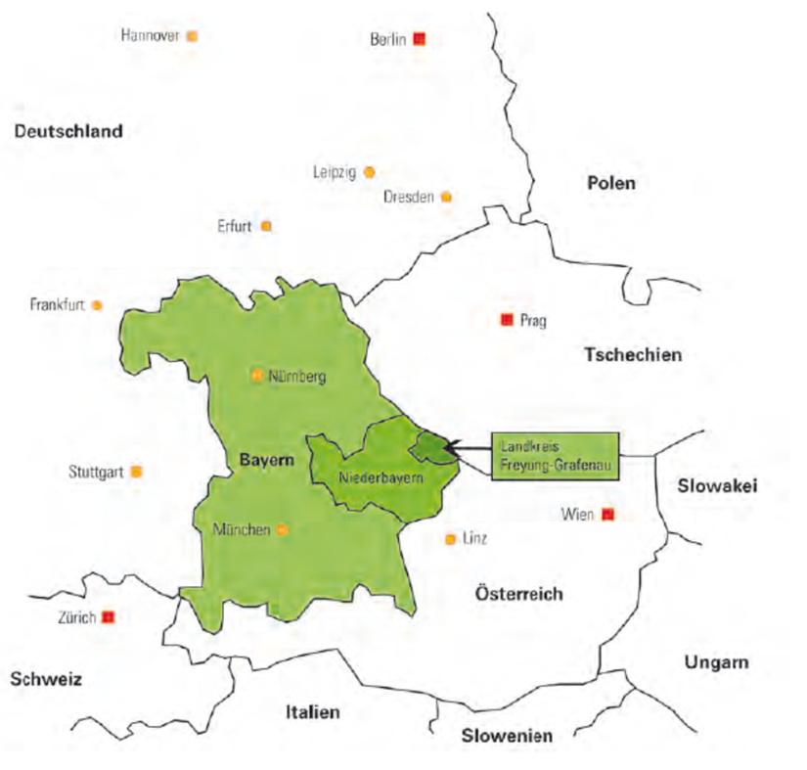
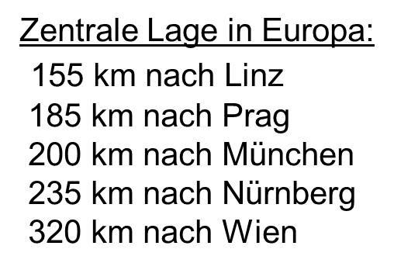

Der Landkreis Freyung-Grafenau
Trotz Randlage in Bayern, mitten im Herz Europas

Slide 3

Allgemeines zu FRG:
  Östlichster Landkreis Bayerns, liegt im Regierungsbezirk Niederbayern,
  grenzt an Südböhmen, Oberösterreich und die Landkreise Passau,
  Deggendorf und Regen
  Fläche: 1.000 Quadratkilometer (Vergleich: Knapp zweimal so groß wie der Bodensee oder etwas größer als die Insel Rügen)
  78.400 Einwohner
  Dünn besiedelt: 80 Einwohner pro Quadratkilometer (140 Fußballfelder)
  25 Kommunen, davon 3 Städte (Waldkirchen, Grafenau, Freyung), 3 Marktgemeinden (Röhrnbach, Schönberg, Perlesreut)

Slide 4
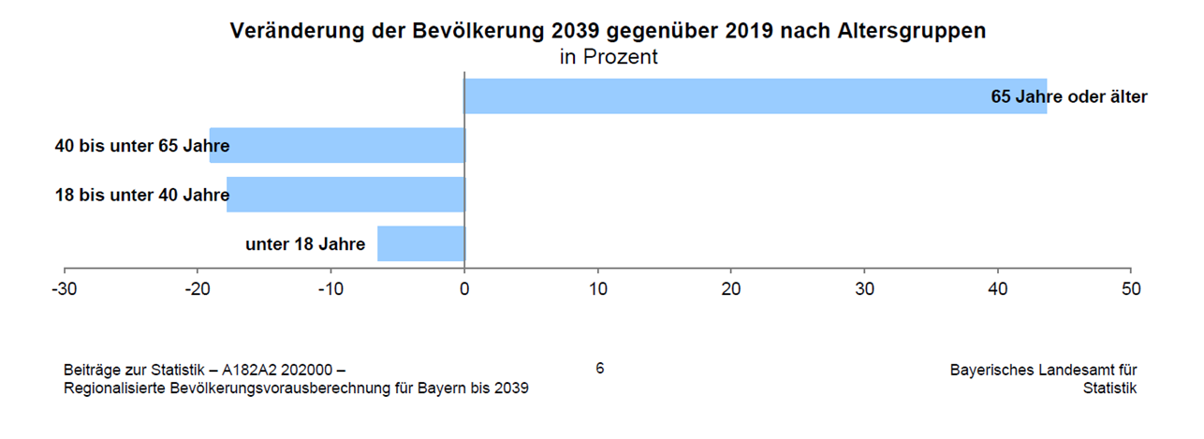
Bevölkerung FRG:
Weniger Menschen in erwerbsfähigem Alter
„Aderlass“ bei gut qualifizierten Schulabgängern: Wegzug zum Studium etc.

Slide 5
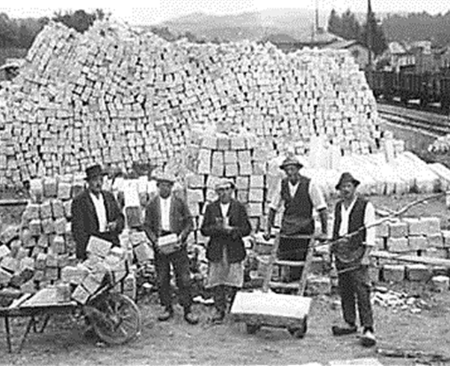
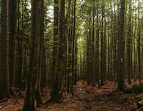
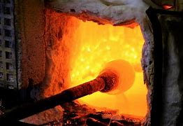
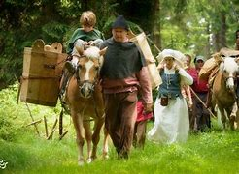
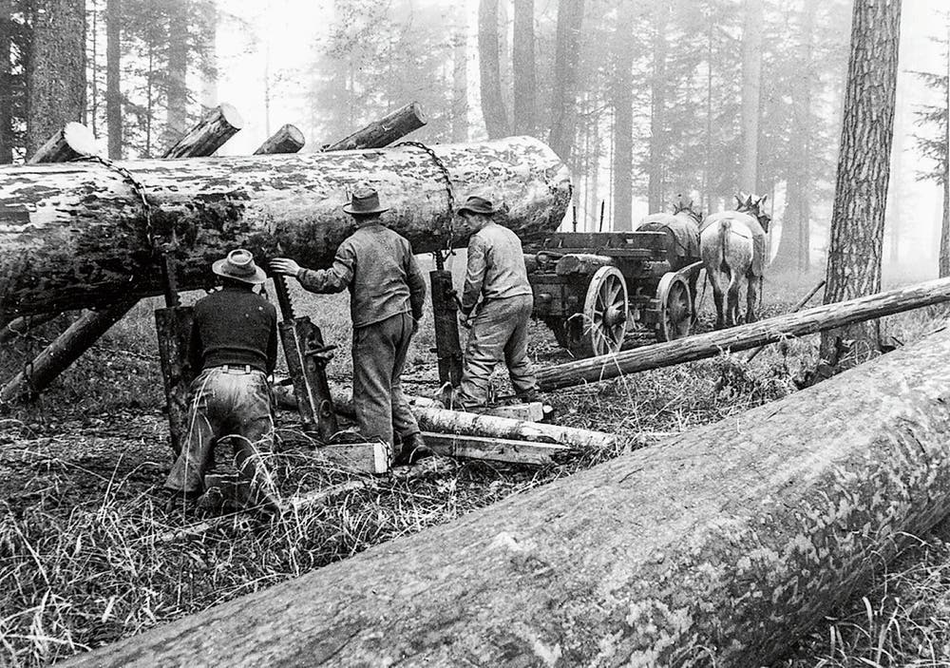
Freyung-Grafenau früher:
Wirtschaftliche Landschaft:
Holz-, Glas- & Steinhandwerk

Slide 6


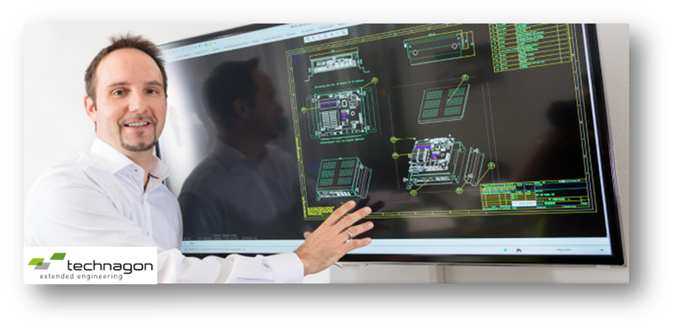

Freyung-Grafenau heute:
„Hidden Champions“ – internationaler Vertrieb von Qualitätsprodukten aus FRG

Slide 7
Ausgangssituation FRG:
  Arbeitslosenquoten FRG im Vergleich:
  Februar 1984: 49,1 %
  Durchschnitt Winter 1985 - 1989: 30,0 %
  Jahresdurchschnitt 2021: 3,0 % = Vollbeschäftigung
Dennoch herrscht auch heute noch das Klischee, der Bayerische Wald hat keine hochwertigen Arbeitsplätze zu bieten!

Slide 8
Ausgangssituation FRG:
  Fazit: Der Landkreis Freyung-Grafenau stand und steht aufgrund seiner geografischen Lage und seiner allgemeinen Entwicklung vor vielfältigen Herausforderungen in den Bereichen:
  Demografie
  Fachkräftegewinnung
  Image
Aus diesem Grund hat sich die Politik dazu entschlossen, 2008 das Regionalmanagement Freyung-Grafenau zu etablieren!

Slide 9
„Mehr als du erwartest …“
Die Landkreis-Imagekampagne des Regionalmanagements Freyung-Grafenau

Slide 10
Ausgangssituation FRG:
Weniger junge Menschen in der Region, erhöhter Fachkräftebedarf
Imagekampagne für den Landkreis Freyung-Grafenau,
organisatorisch verortet im Sachgebiet „Wirtschaftsförderung, Tourismus, Regionalentwicklung“
Ziel:
Allgemein sollen über die Kampagne gut qualifizierte Menschen vom Modell
„Arbeiten und Leben in FRG“ überzeugt werden!

Slide 11
Kampagnen-Kern:
Im Zentrum der Kampagne steht das Angebot an hochwertigen Arbeitsplätzen, die die Betriebe und Unternehmen in der Region zu bieten haben
Gepaart ist dieses Angebot mit den sehr guten Lebensbedingungen im Bayerischen Wald (Wohnen, Natur- und Freizeitwert, Kinderbetreuung, Sicherheit)

Slide 12
#MEHRALSDUERWARTEST
Im Zentrum aller Maßnahmen steht die Kampagnen-Homepage:
www.mehralsduerwartest.de

Slide 13
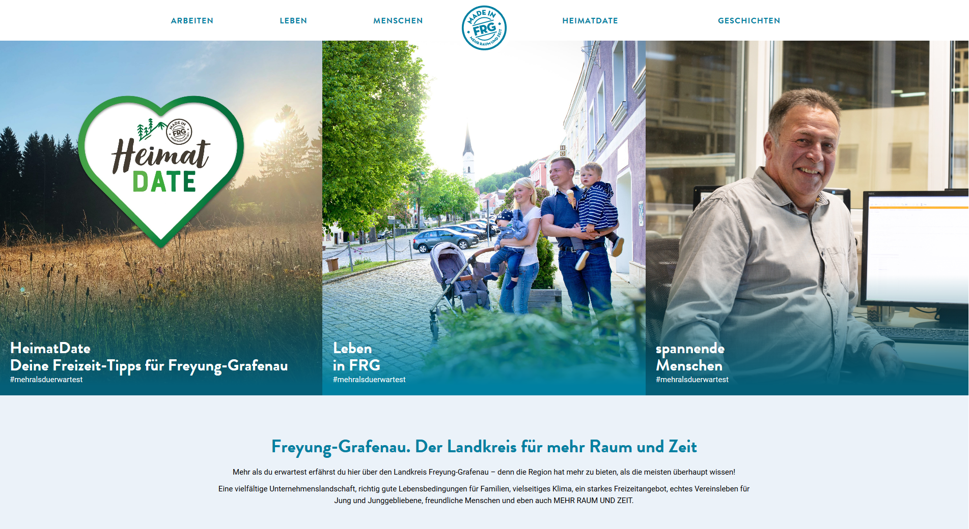

Slide 15
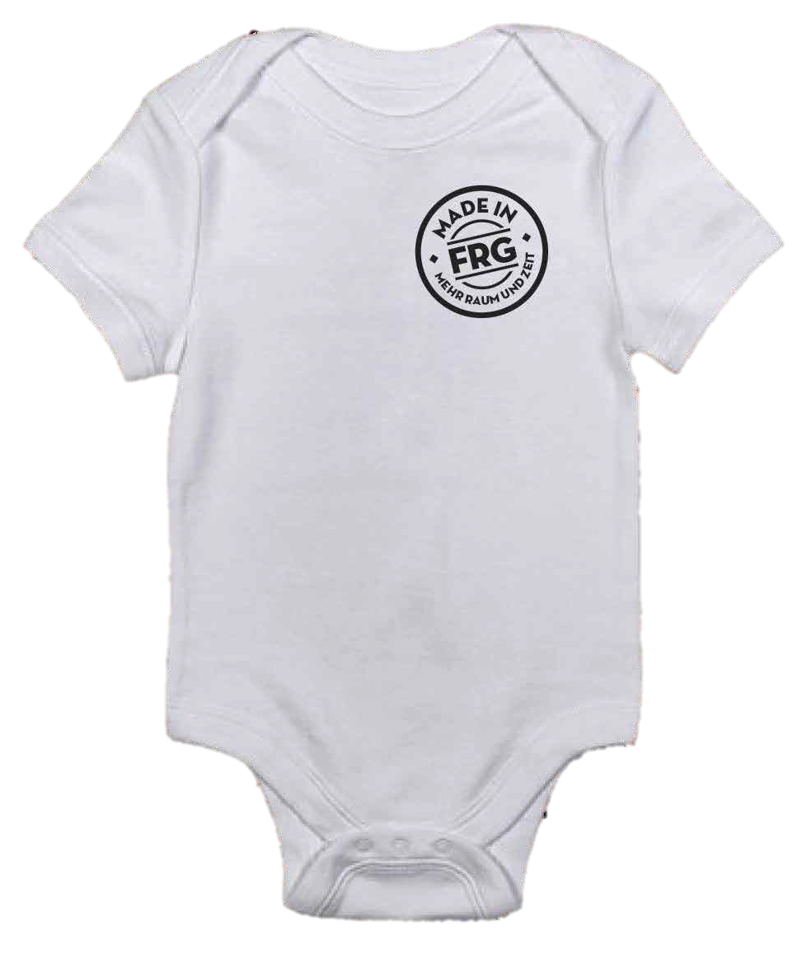

Slide 16
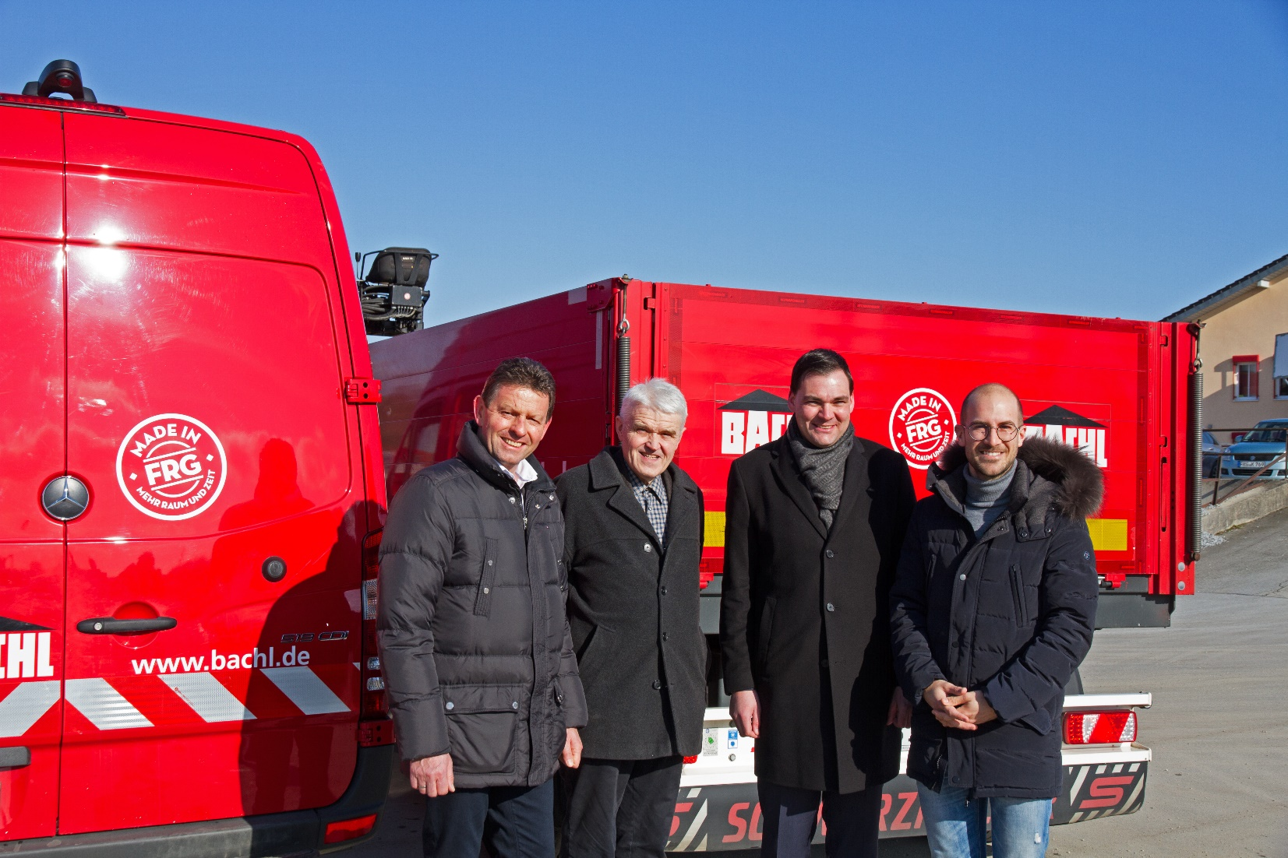

Slide 17

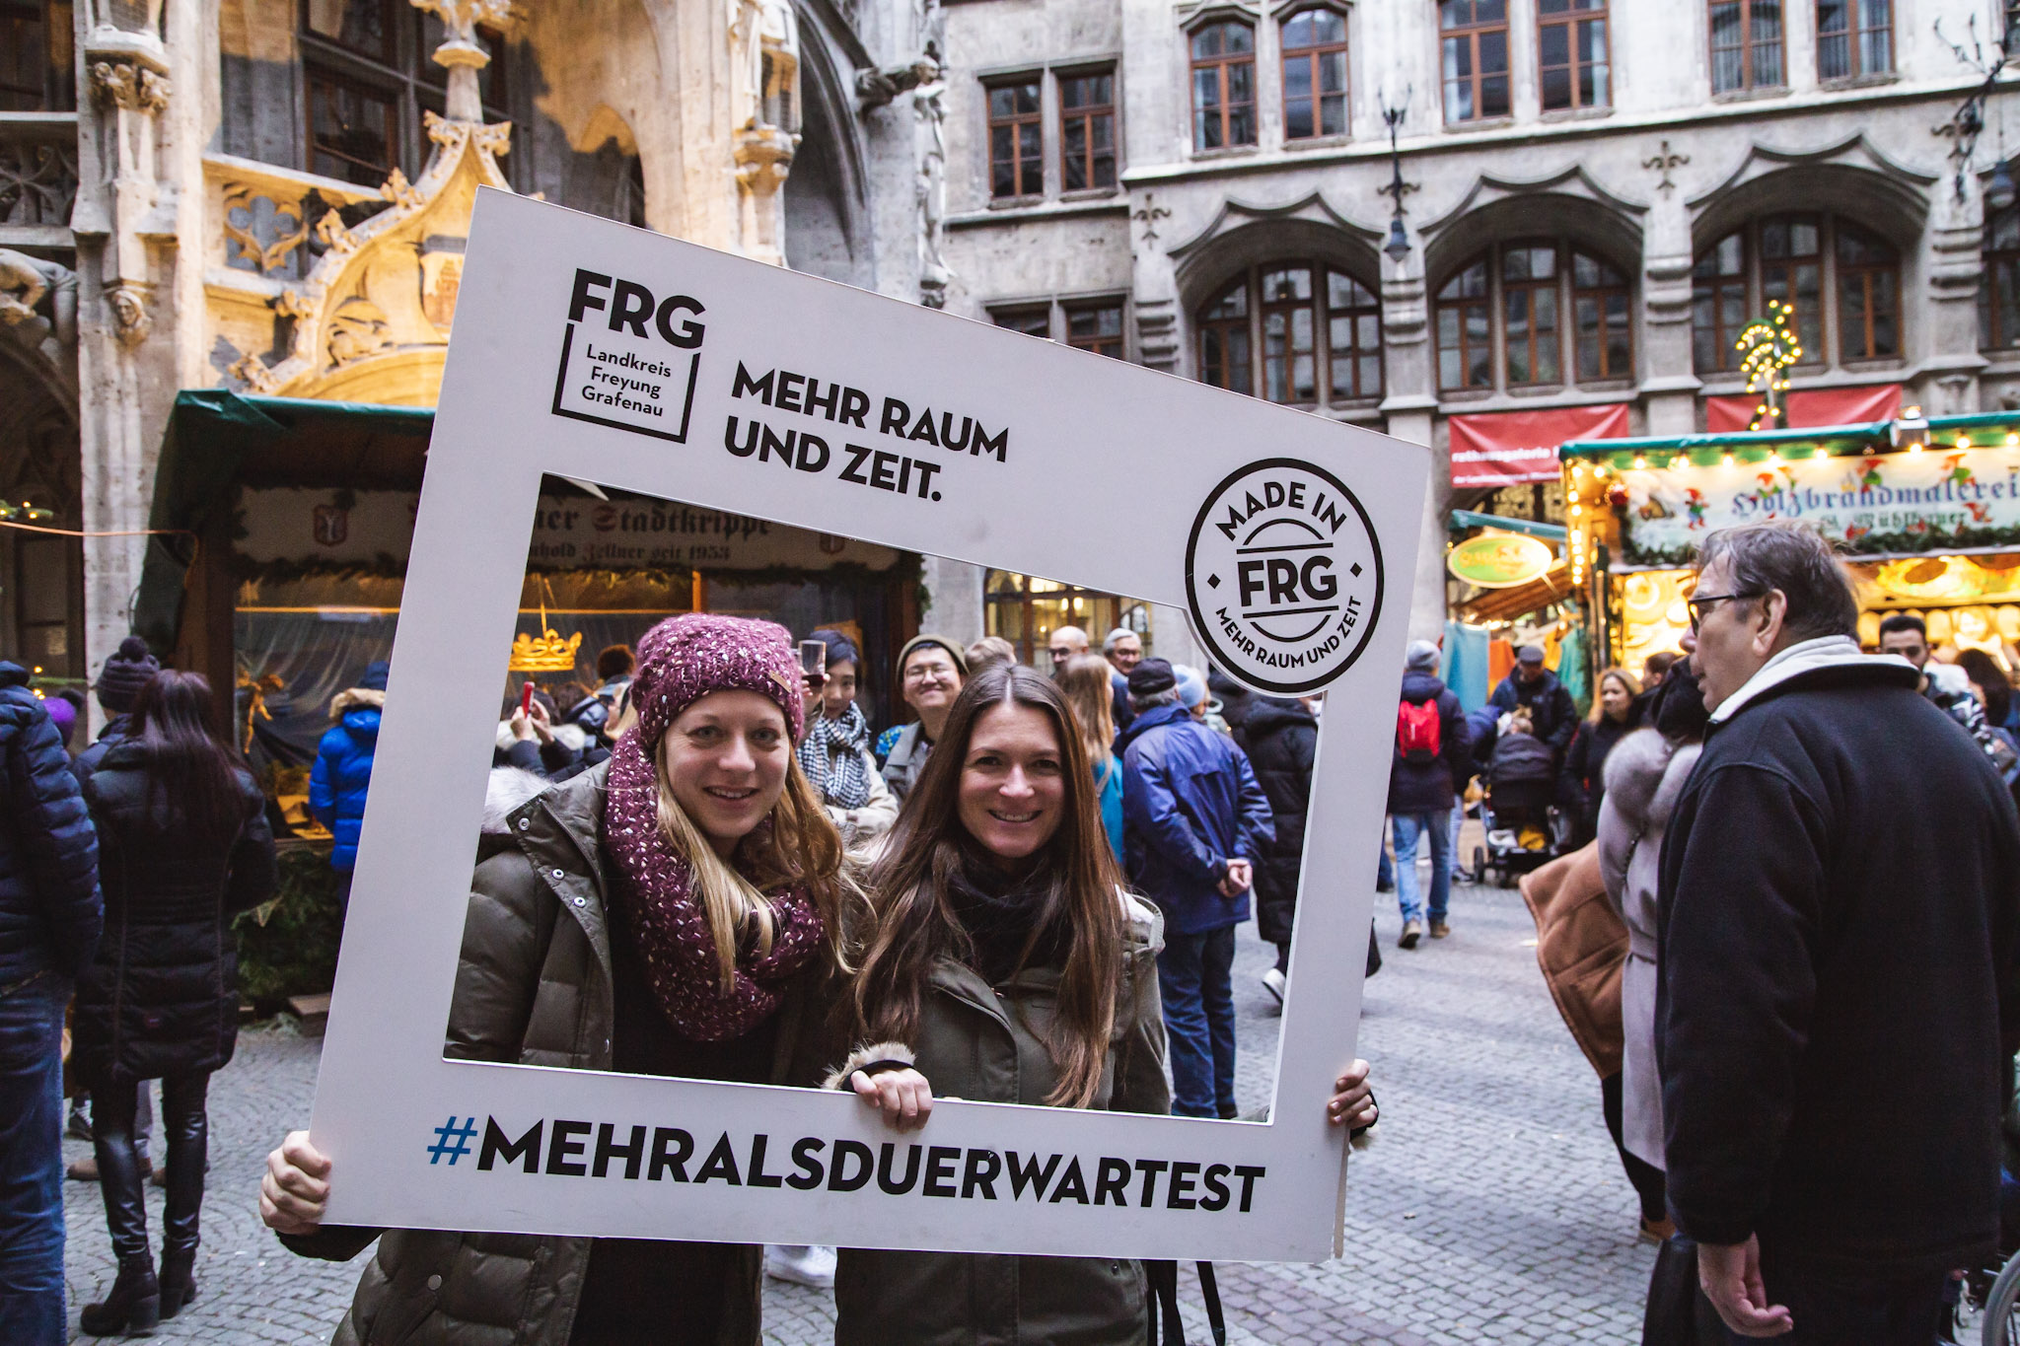
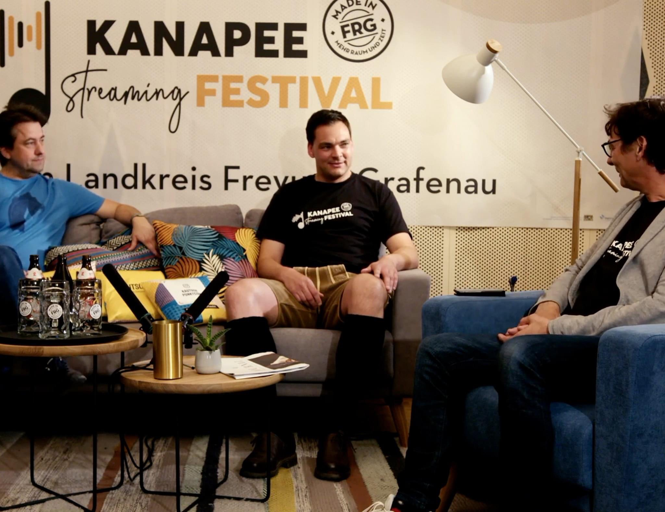
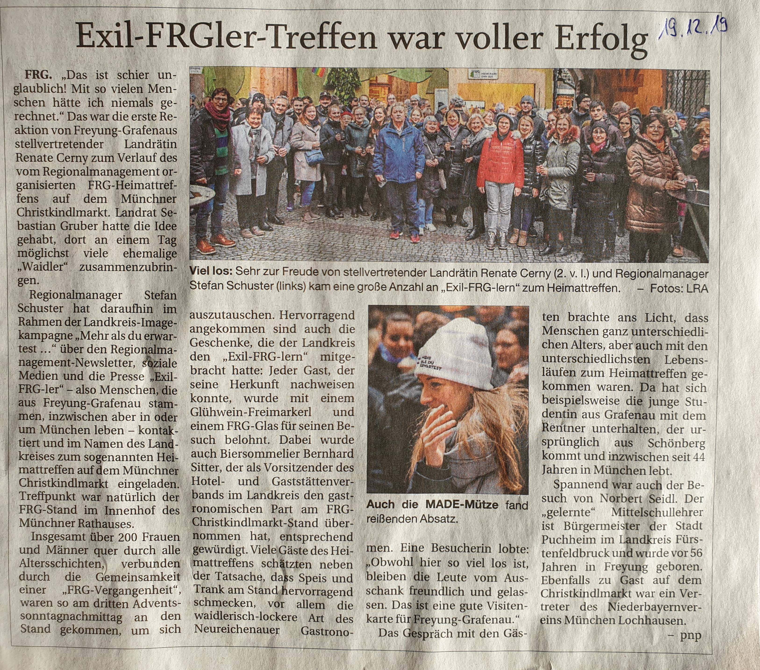
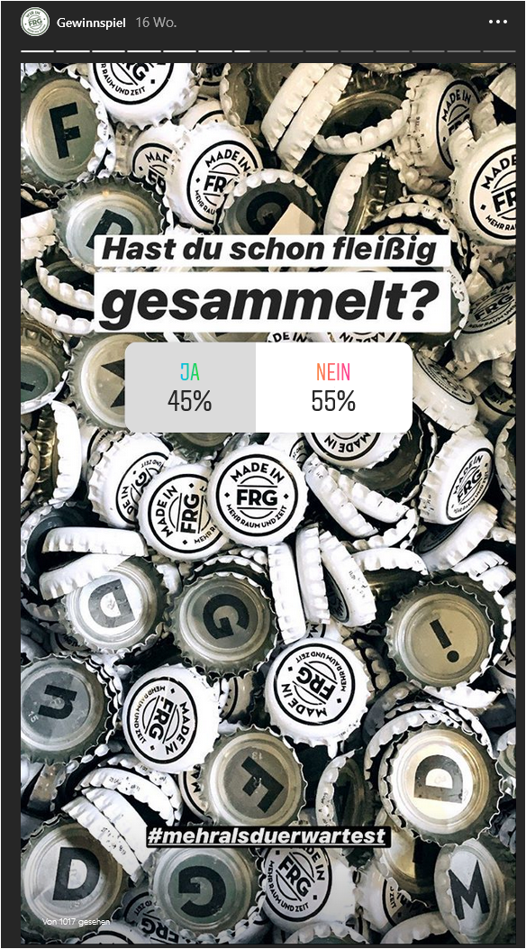

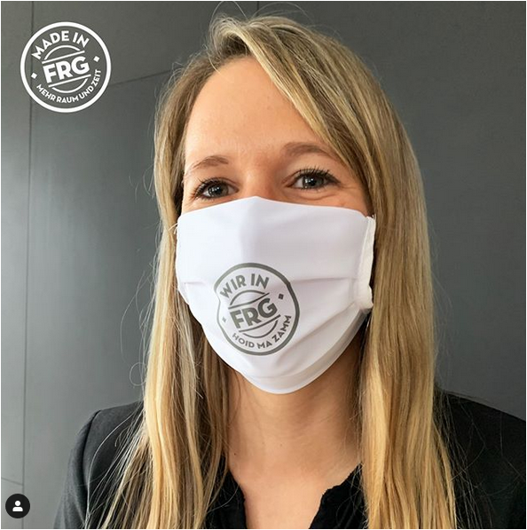
Die Landkreis-Imagekampagne „Mehr als du erwartest …“
Impressionen und Medienberichte:

Slide 18
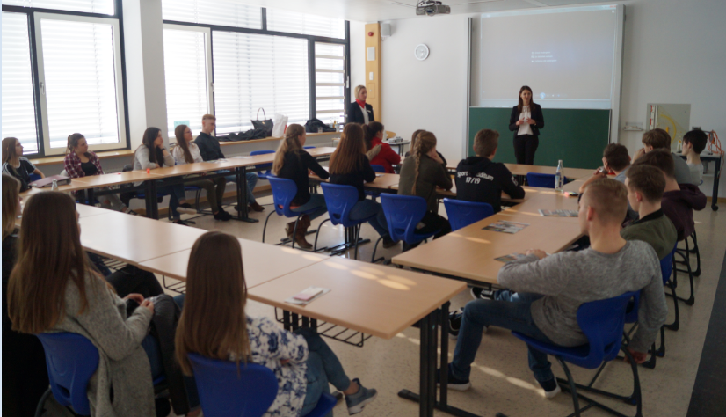
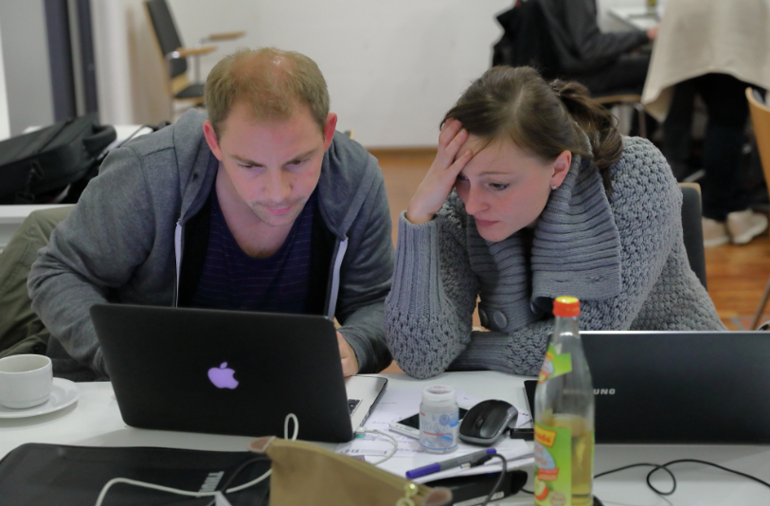
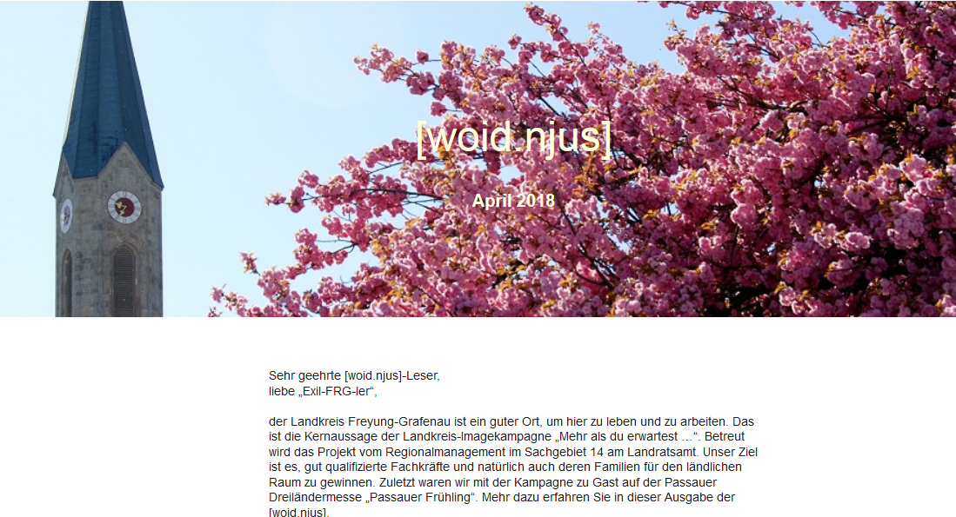

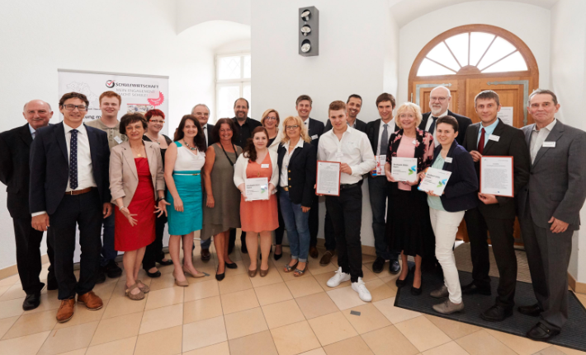
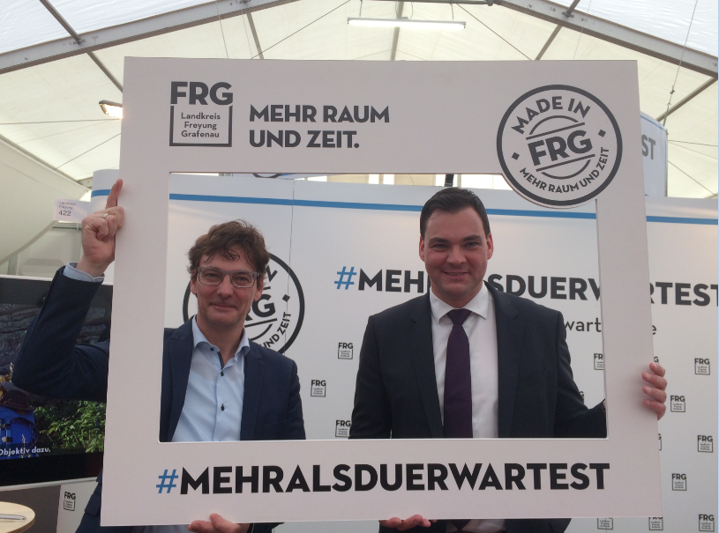
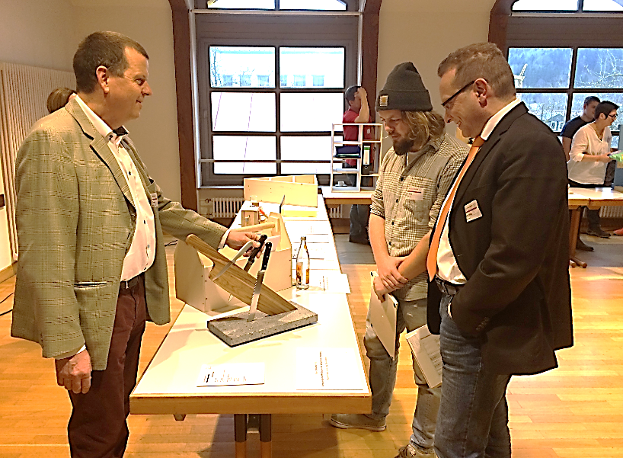
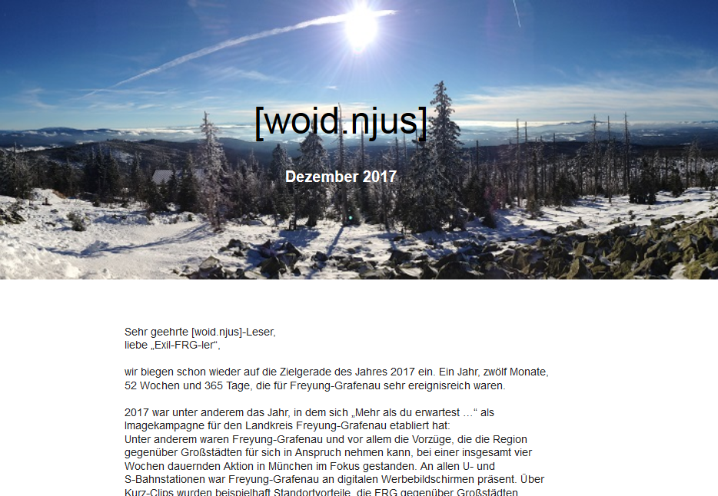
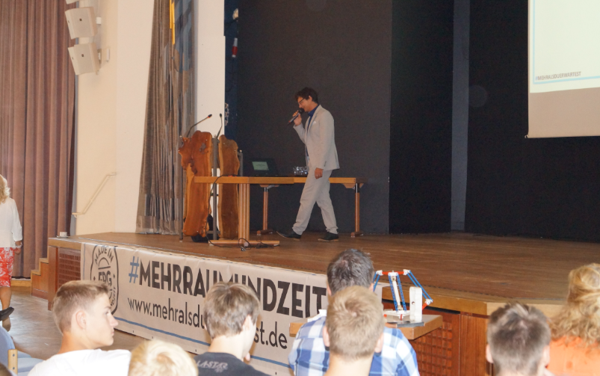
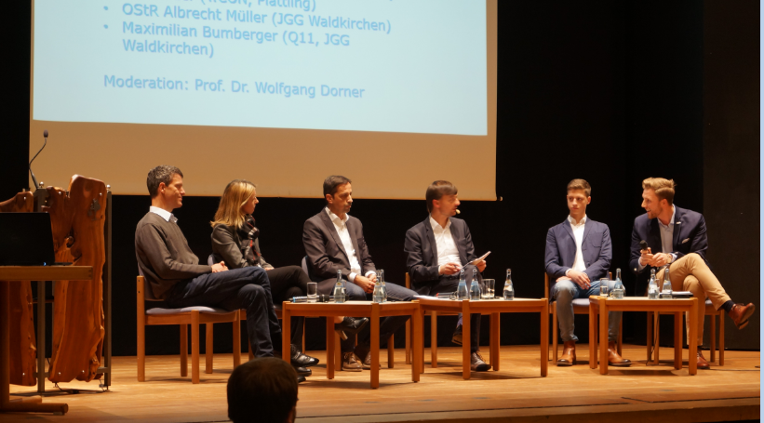
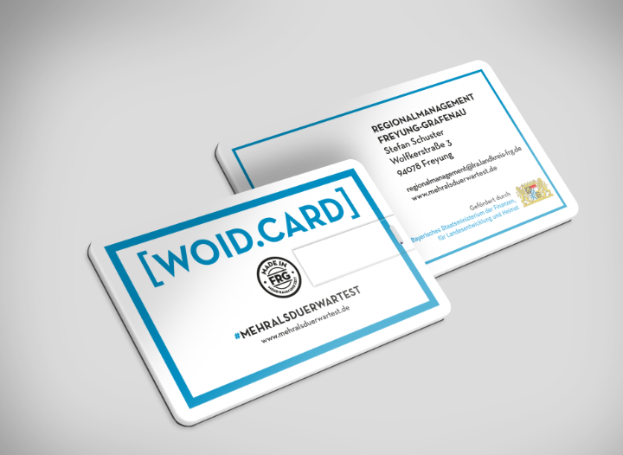
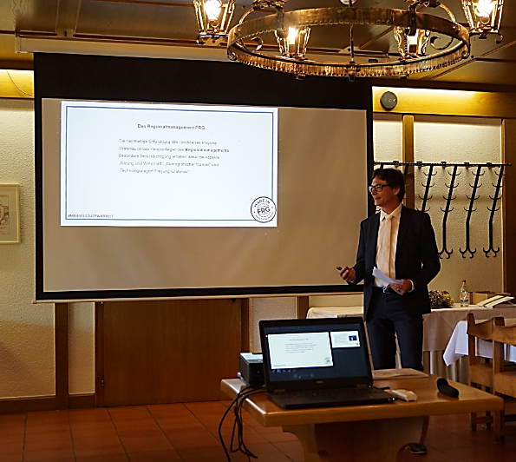
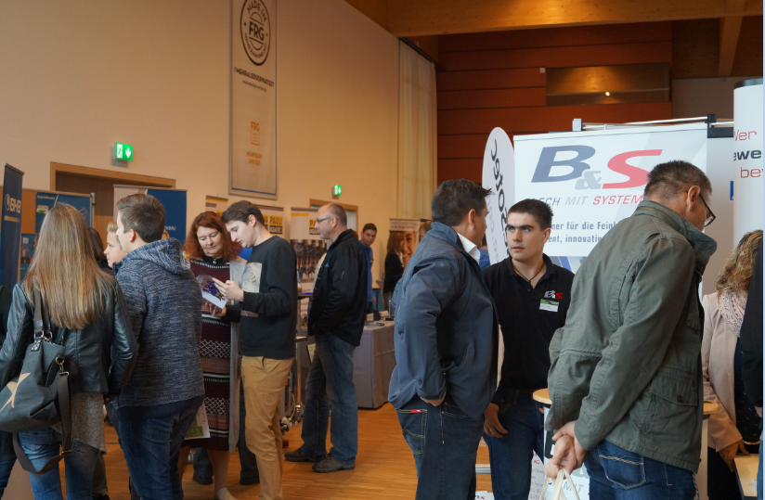
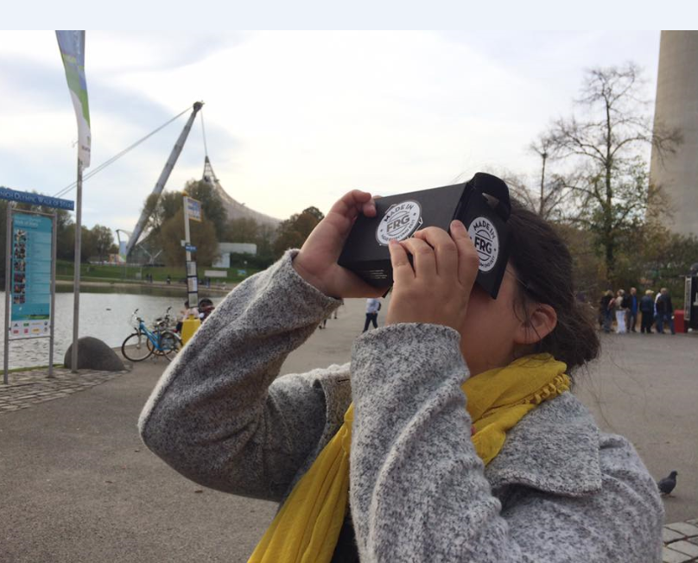
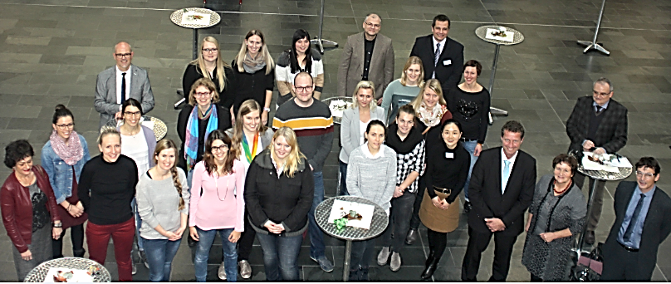
Berufsinformationstag
Bayerwald Hackathon
Newsletter [woid.njus]
Verleihung Berufswahl-SIEGEL
Messeauftritt „Passauer Frühling“
Existenzgründertag
USB-Karte für Absolventen
Podiumsdiskussion zum
Thema Digitalisierung
Zukunfts:Macher
Promo-Team
unterwegs in MUC
Willkommensempfang für
Junglehrer und Referendare
Lenkungsgremium
Ausbildungs- und Arbeitsbörse

Slide 19
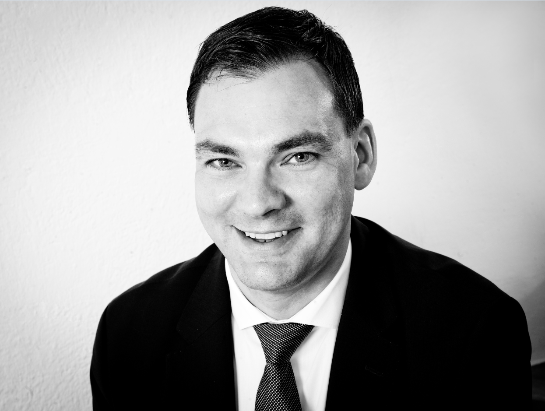
Landrat des Landkreises Freyung-Grafenau
Sebastian Gruber
Wolfkerstraße 3
94078 Freyung
Telefon: 08551 57-115
mailto:landrat@landkreis-frg.de
www.freyung-grafenau.de

Slide 20
Landratsamt Freyung-Grafenau
Regionalmanager Stefan Schuster
Schlosssteig 1
94078 Freyung
Telefon: 08551 57-264
mailto:stefan.schuster@landkreis-frg.de
www.mehralsduerwartest.de

Slide 21
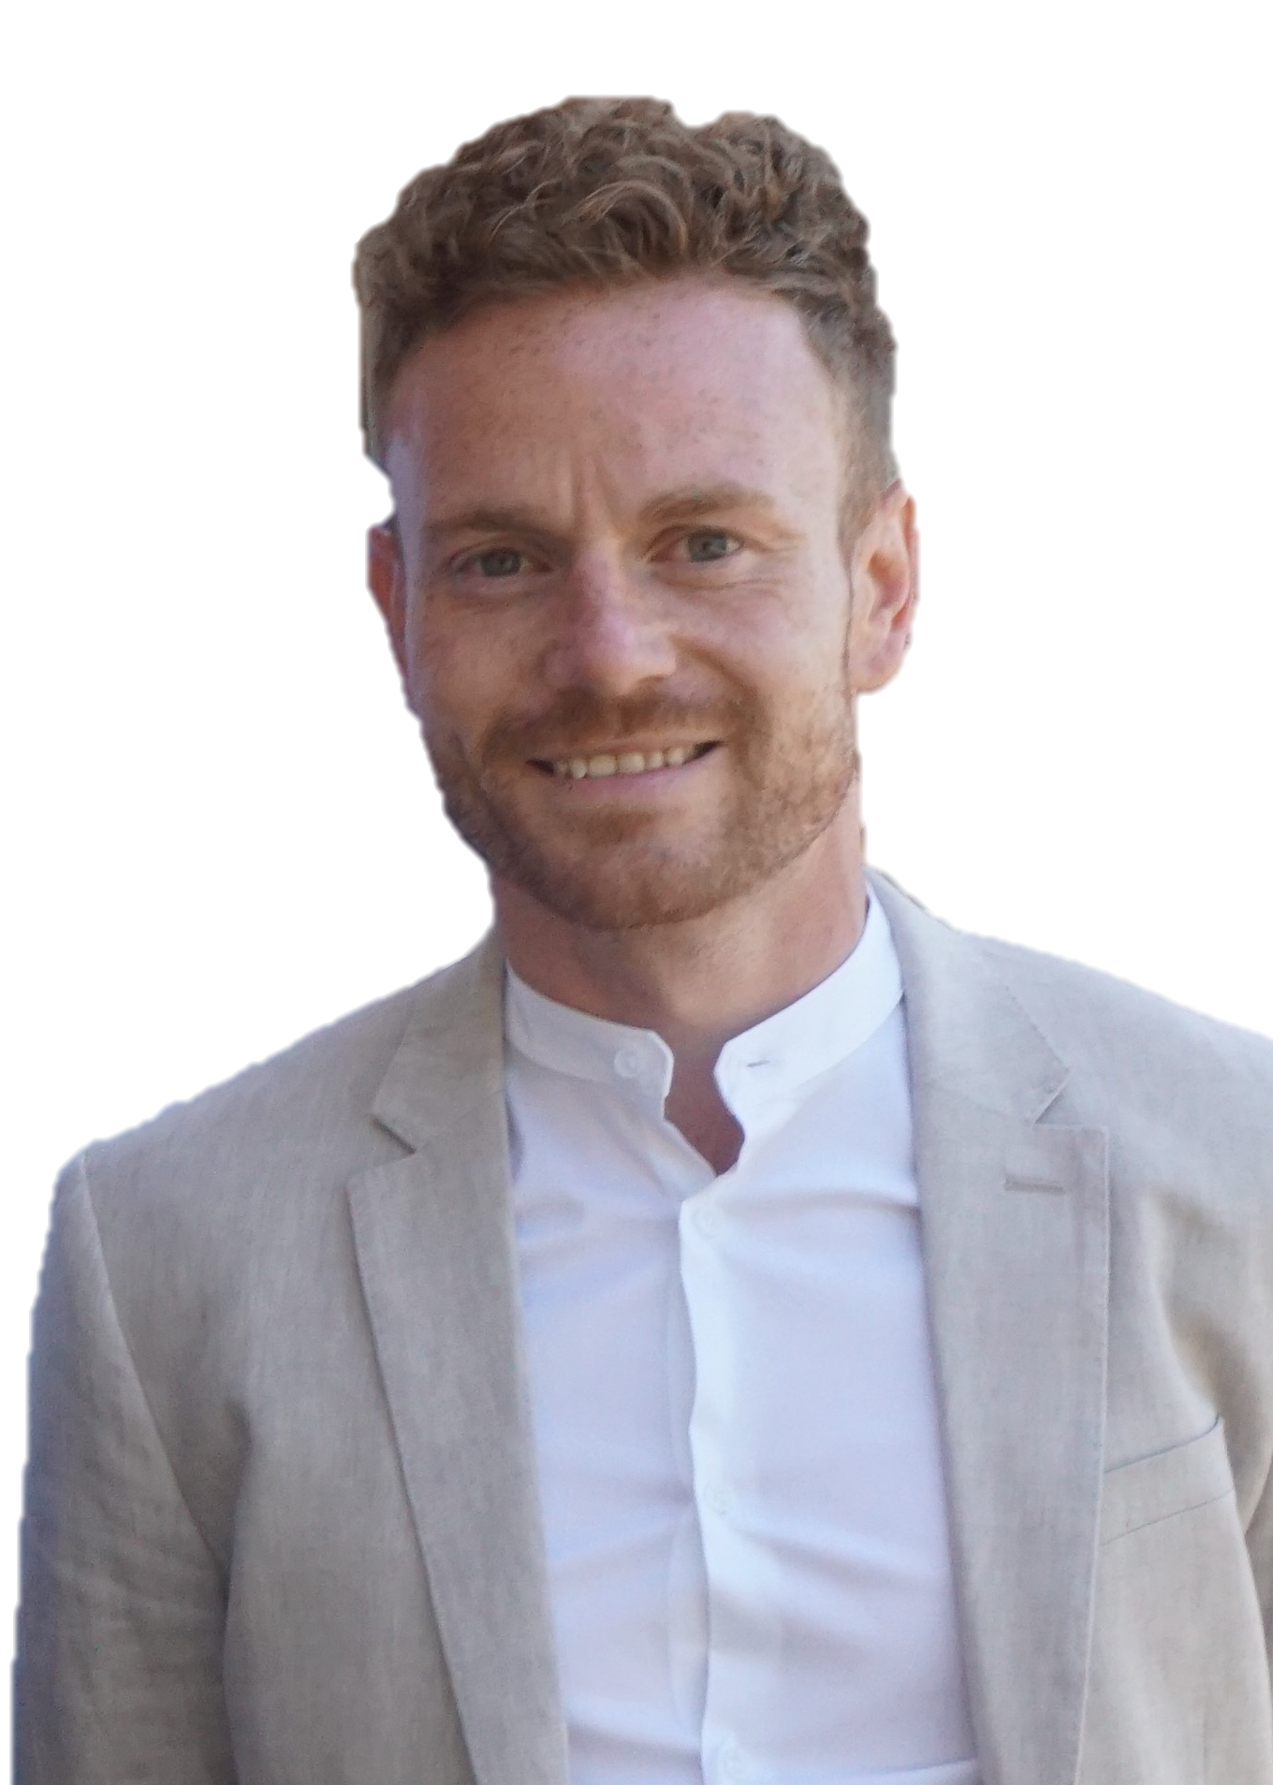
Landratsamt Freyung-Grafenau
Wirtschaftsreferent Johannes Gastinger
Schlosssteig 1
94078 Freyung
Telefon: 08551 57-120
mailto:johannes.gastinger@landkreis-frg.de
www.freyung-grafenau.de

Slide 22
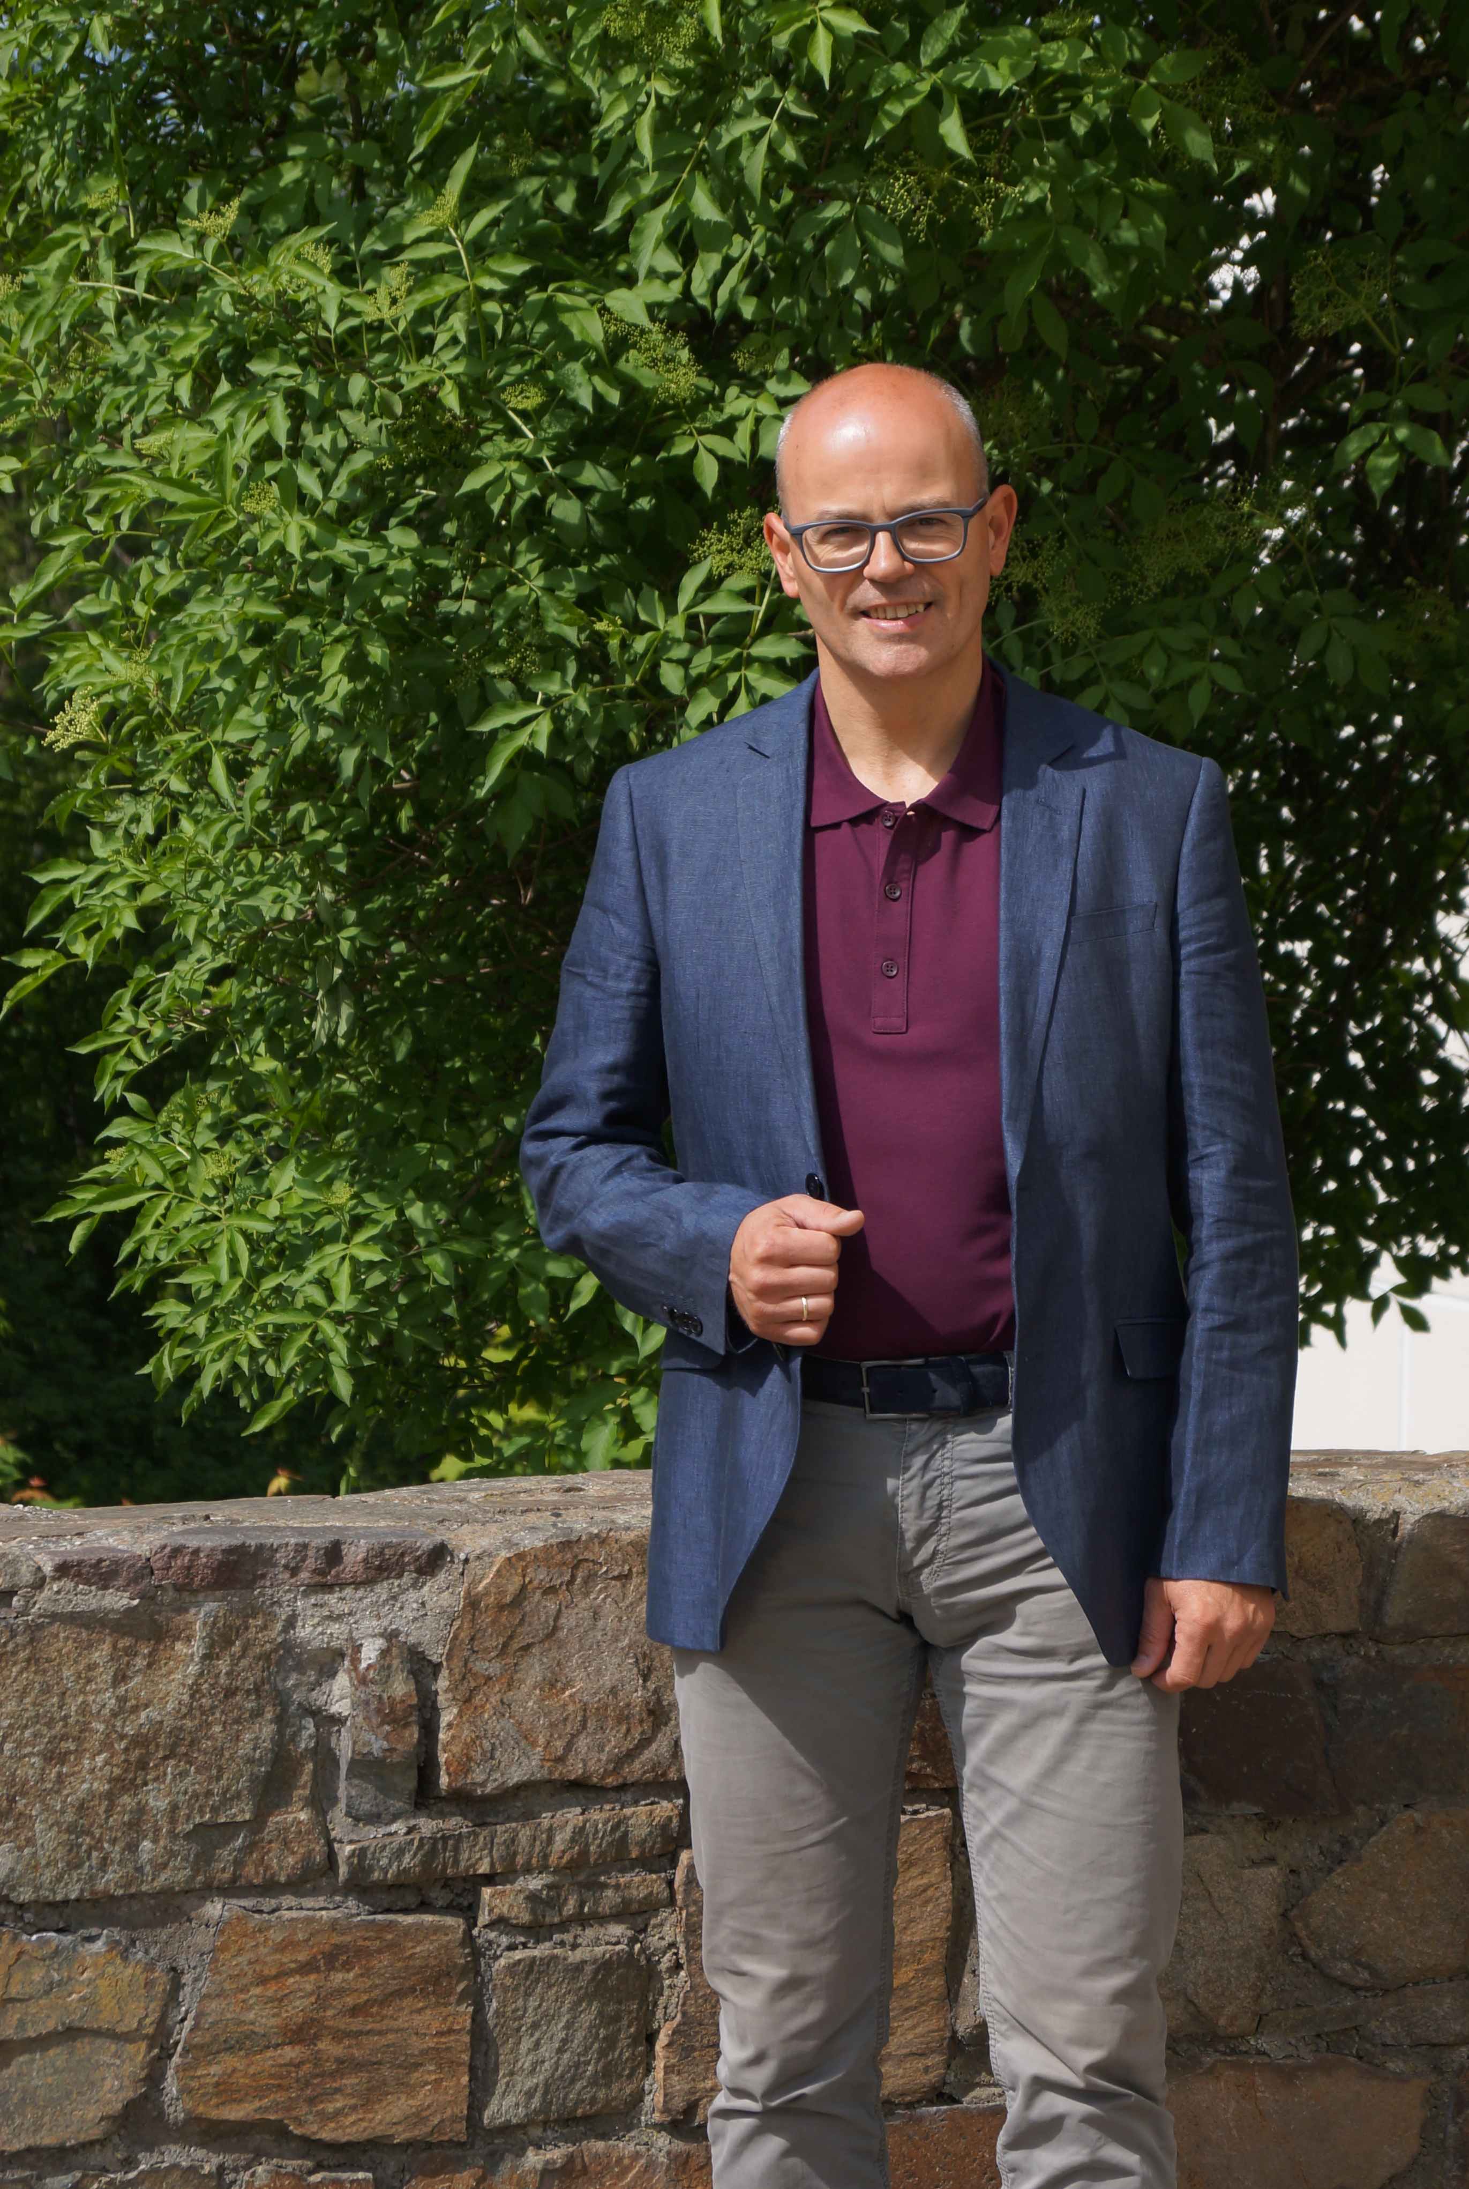
Landratsamt Freyung-Grafenau
Tourismusreferent Bernhard Hain
Schlosssteig 1
94078 Freyung
Telefon: 08551 57-246
mailto:service@nationalpark-ferienland-bayerischer-wald.de
www.nationalpark-ferienland-bayerischer-wald.de

Slide 23
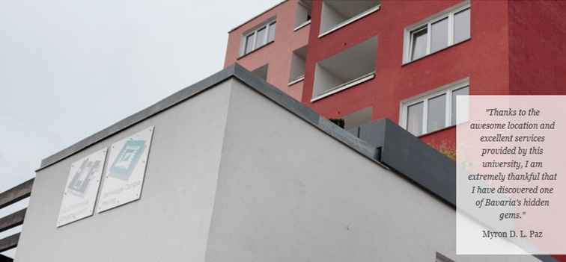
Technische Hochschule Deggendorf
Technologie Campus Freyung
Prof. Dr. Wolfgang Dorner, Campusleitung
Grafenauer Straße 22
94078 Freyung
Telefon: 08551 91764-0
mailto:info.tc-freyung@hdu-deggendorf.de
https://www.th-deg.de/de/tc-freyung

Slide 24
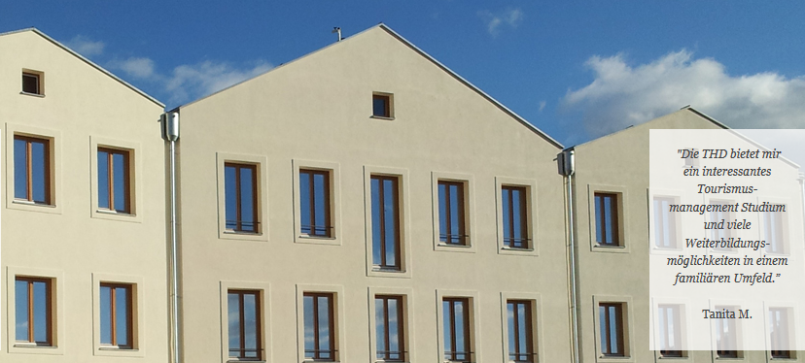
Technische Hochschule Deggendorf
Technologie Campus Grafenau
Prof. Dr. Diane Ahrens
Hauptstraße 3
94481 Grafenau
Telefon: 08552 975699-52
mailto:info.tc-grafenau@th-deg.de
www.th-deg.de/de/tc-grafenau

Slide 25
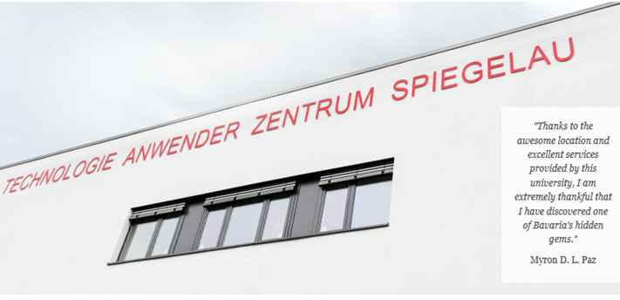
Technologie Anwender Zentrum Spiegelau
Professor Harald Zimmermann, Leiter
Dr. Ludwig- und Johanna Stockbauer-Platz 1
94518 Spiegelau
Telefon: 08553 97996-0
mailto:harald.zimmermann@hdu-deggendorf.de
www.th-deg.de/de/taz-spiegelau

Slide 26

Innovations- und Gründerzentrum Waldkirchen
Rosemarie Grünberger, Geschäftsführerin
Am Steinfeld 12
94065 Waldkirchen
Telefon: 08581 971-0
mailto:office@igz-waldkirchen.de
www.igz-waldkirchen.de

Slide 27

GREG FREYUNG-GRAFENAU
Stephanie Fichtl, Geschäftsführerin
Grafenauer Straße 22
94078 Freyung
Telefon: 08551 57-450
mailto:frg@greg.bayern
www.greg.bayern.de

Slide 28

Industrie- und Handelskammer für Niederbayern
Alexander Schreiner, Hauptgeschäftsführer
Nibelungenstraße 15
94032 Passau
Telefon: 0851 507-230
mailto:schreiner@passau.ihk.de
www.passau.ihk.de
Industrie- und Handelskammer Gremium Freyung-Grafenau
Elisabeth Hintermann, Vorsitzende
Dreisesselstraße 3
94145 Haidmühle
Telefon: 08556 96000
mailto:bett@muehldorfer.com
www.ihk-niederbayern.de

Slide 29

Wirtschaftsjunioren Freyung-Grafenau
Fabian Schremmer, Vorsitzender
B&S Blech mit System GmbH & Co. KG
Josef-Buchinger-Straße 12
94481 Grafenau (Reismühle)
Telefon: 08552 974330
mailto:info@wj-frg.de
www.wj-frg.de

Slide 30

Hans Lindner Stiftung
Albert Eckl, Vorstand
Bahnhofstraße 29
94424 Arnstorf
Telefon: 08723 20-2895
mailto:albert.eckl@lindner-group.com
www.hans-lindner-stiftung.de

Slide 31

Handwerkskammer Niederbayern-Oberpfalz
Jürgen Kilger, Hauptgeschäftsführer
Nikolastraße 10
94032 Passau
Telefon: 0851 5301-101
mailto:juergen.kilger@hwkno.de
www.hwkno.de

Slide 32


Alles Gute für die Zukunft!

